Slide 1
Великое переселение народов
Самойленко И.Н. учитель истории
Кобдинской СШ
6 класс

Slide 2
Цель: формирование устойчивого представления о причинах и значении Великого переселения народов, конкретизировать знания детей об Аттиле как полководце и политике.
Задачи:
-образовательные: организовать работу на уроке по выявлению причин и значения Великого переселения народов во всемирной истории; составить исторический портрет Аттилы.
- развивающие: развивать умение работать с деформированным текстом;
-организовать работу на уроке, используя различные приемы (найди лишнее, найди сходство) для формирования учебно-познавательных компетенций
-воспитательные: способствовать воспитанию у ребят любознательности, интереса к предмету через различные формы проведения урока и используемых методов; cодействовать воспитанию чувства патриотизма, гордости за свой народ.

Slide 3
Великое переселение народов
Установи соответствие
Исторические понятия
Определение
Моде
Гунны
Туменбасы
Шаньюй
Великая Китайская стена
А. Вторые лица государства после правителя
Б. Титул правителя
В. Оборонительные сооружения
Г. Основатель гуннского государства
Д. Кочевые племена
Ключ: 1-Г, 2-Д, 3-А, 4-Б, 5-В.

Slide 4
Перед вами три задания выберите то задание, которое вам нравится и интересно
Что объединяет эти имена?
Расположи в хронологической последовательности
Аттила, Моде, Чжи-Чжи
Аттила, Моде, Чжи-Чжи
Что объединяет эти задания? О ком мы не говорили на прошлом
уроке? С какими событиями связывают имя Атиллы?

Slide 5
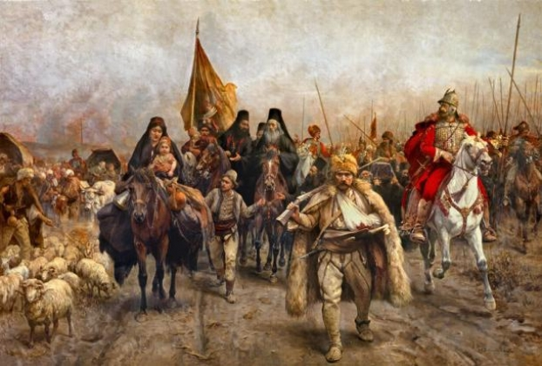
Работа с текстом учебника § 44
1 группа: пеший воин
2 группа: конный воин
3 группа: стенобитное орудие
4 группа: колесница

Slide 6
1 группа. О переселении гуннов существует легенда. Прочитав данную легенду, выяви причины Великого переселения народов.
«Однажды случилось, что преследуемый оводом бык перешёл через озеро и за ним последовал пастух; увидав противолежащую землю, он сообщил о ней соплеменникам. Другие говорят, что перебежавшая лань показала охотившимся гуннам эту дорогу, слегка прикрытую сверху водою. В тот раз они возвратились назад, с удивлением осмотрев страну, более умеренную по климату и удобную для земледелия, и доложили правителю, что они видели».
Ответ: Причиной переселения гуннов является уход из оскудевших и неблагоприятных регионов в поиске более привлекательных земель для проживания.

Slide 7
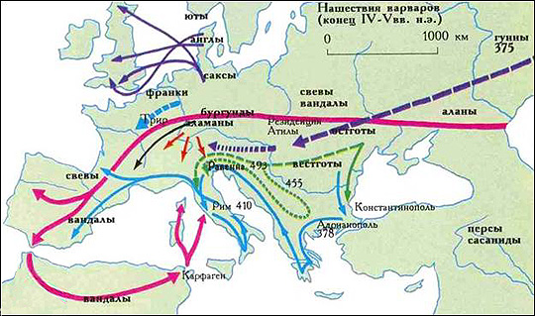
2 группа. Изучив карту и текст учебника: «Переселение гуннов на Запад», определите хронологические рамки переселения гуннов. Составь маршрут движения гуннских племен по карте.
Ответ: Движение гуннских племен с востока на запад началось во 2 в до.н.э.- растянулось до 4 в н.э.

Slide 8
3 группа. Когда и где состоялась Каталаунская битва, ее значение. Представьте, что вы гуннский воин, который собирается в военный поход против римлян. Что бы вы взяли из ниже перечисленного с собой? Для этого вспомни военное оснащение гуннской армии. Отметьте галочкой в таблице вещи, которые вы возьмете с собой, обоснуйте свой ответ.
1. Панцирь из двух бронзовых пластин, прикрывающий грудь и спину
2. Бронзовые наколенники
3. Кожаное седло
4. Лук и стрелы
5. Бронзовый шлем
6. Длинное копье
7. Колесница
8. Камнеметная техника
9. Таран (деревянное бревно, подвешенное на кожаных ремнях, с железным наконечником, используемое для разрушение крепостных стен)
Ответ: в 451 году в Галии на территории современной Франции.
Верные ответы: 3, 4, 5, 6, 8, 9

Slide 9
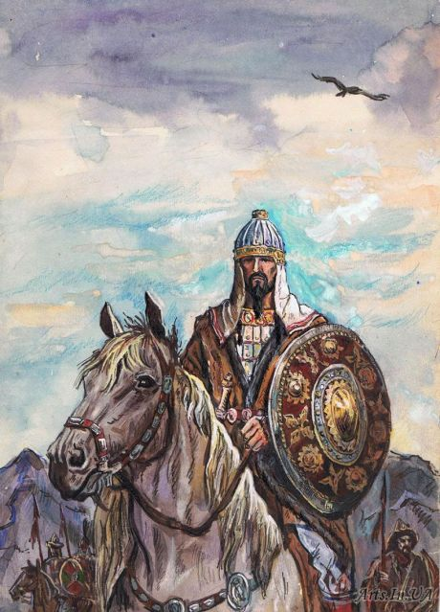
4 группа. Прочитав описание Аттилы Прииском, выдели характерные черты характера и личности Аттилы.
"Кто видел его, тот сразу скажет, что это настоящий азиат. Большая голова, среднего роста, крепкого телосложения. Глаза раскосые, взгляд пронзительный, словно пронизывающий то место, куда смотрит. Походка уверенная, быстрая. Голос звенит, словно серебро и очень хорошо воспринимается."
Ответ: храбрый, целеустремленный, хороший оратор, умный

Slide 10
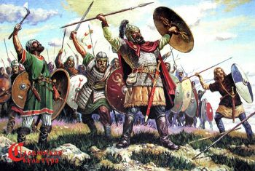
Каково значение походов гуннов?
В какие государства совершал походы Атилла?

Slide 11
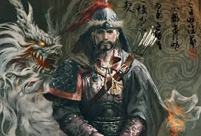
Игра. «Пять предложений».
Используя услышанные сведения, составьте рассказ об Атилле из 5 предложений.

Slide 12
Работа с деформированным текстом
Продвижение _______________ на Запад привело в движение все другие племена и народы, в истории это движение назвали _____________________.
В ________ году к власти пришел Аттила. Он объединил разрозненные племена гуннов в ______________ и ____________. Во время правления Аттилы у гуннов сложился __________________________ строй.
Ключ: Гуннов, Великое переселение народов, 445 год, Румынии и Венгрии, Военно-демократический строй.

Slide 13
Задание-тест. Верно-неверно.
Эпоха гуннов охватывает IV в. до н.э.-III в. н.э
верно
Слово «гунн» происходит от названия реки Керулен
неверно
В 209 году до н.э. возникло государство гуннов во главе с Моде
верно
Правитель гуннов «туменбасы»
неверно
Каждый темник имел по 10000 вооружённых всадников
верно
Войны гуннов с китайцами растянулись на более чем 350 лет
неверно
Китайское государство для защиты от гуннов начали строить Великую китайскую стену
верно
Гунны заключили мирный договор с сарматами
неверно
Держава гуннов простиралась от озера Байкал до Тибета, от Восточного Туркестана до реки Хуанхэ
верно
В 55 году до н.э. Гуннское государство разделилось на южных и северных гуннов
верно

Slide 14
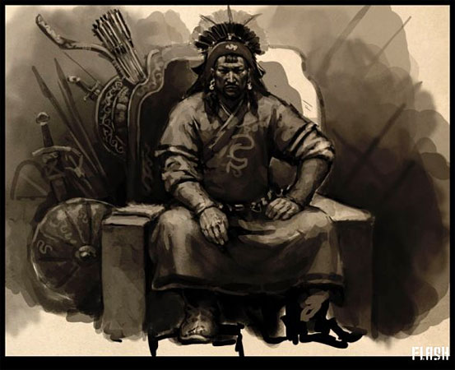
Рефлексия
Какие вы хотели бы качества личности позаимствовать у Аттилы?

Slide 15
Домашнее задание
Параграф 44 (написать мини сочинений на тему: «Путешествие во времена гуннов»

